Slide 1
Неделя истории в гимназии №5
7.12 – 12.12. 2020

Slide 2
НЕДЕЛЯ ИСТОРИИ – это одна из многочисленных форм внеурочной работы.
Цель: активизация познавательной деятельности, повышение интереса к истории
Задачи проведения Недели истории:
повышение интереса к истории в целом, истории нашей Родины, родного края;
развитие творческих способностей учащихся;
расширение кругозора учащихся;
выявление одарённых детей, интересующихся историей.

Slide 3
План проведения недели истории и обществознания
в МБОУ гимназии №5 7 .12- 12.12.2020 г.
Дата | Класс | Мероприятие | Ответственный учитель
7.12 | 5 | Конкурс стенгазет и рисунков « По страницам истории Древнего мира» | Кеделадзе Э.Е Икаева Т.Б.
9.12 | 9А,Б | Устный журнал, посвящённый Дню Героев Отечества. | Цомаева А.Д
10.12 | 8Д 7Д | 1.Викторина «Эпоха раннего нового времени»(16-18в). 2.Урок- игра «Занимательная история зарубежных стран» | Цомаева А.Д Кибизова Н.Е.
11.12 | 10 В | Урок : «Конституция РФ-основной закон государства». | Плиев. С.П.
11.12 | 11ВГ | Урок-дискуссия «Поправки в Конституцию РФ 2020г». | Золоева.З.В.
9-10.12 11.12 | 6 8Б | Урок-викторина «Рыцарский турнир». Урок-диспут «Конституция РФ- как гарант прав и свобод человека». | Бязрова М.А.

Slide 4
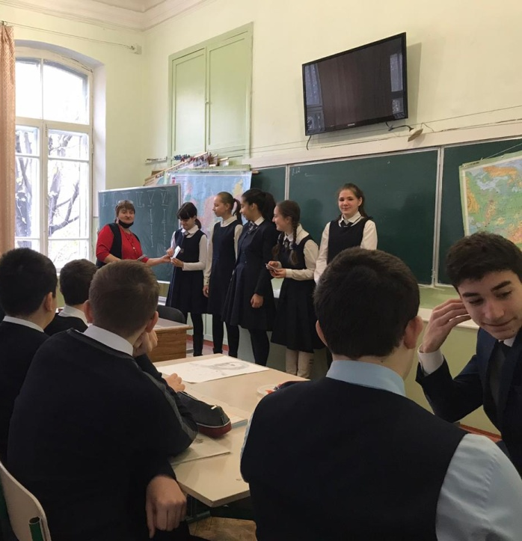
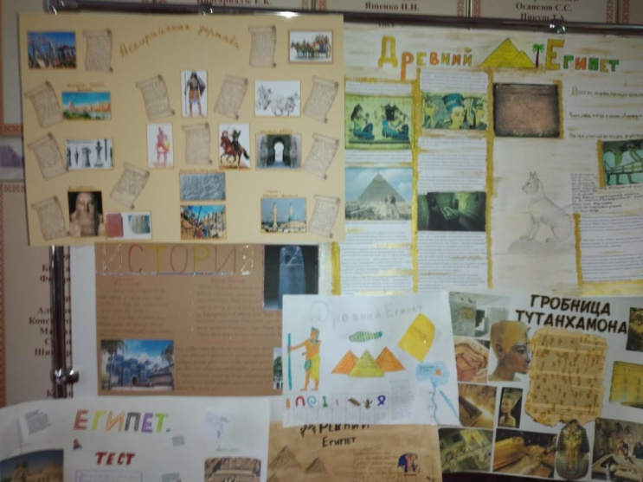
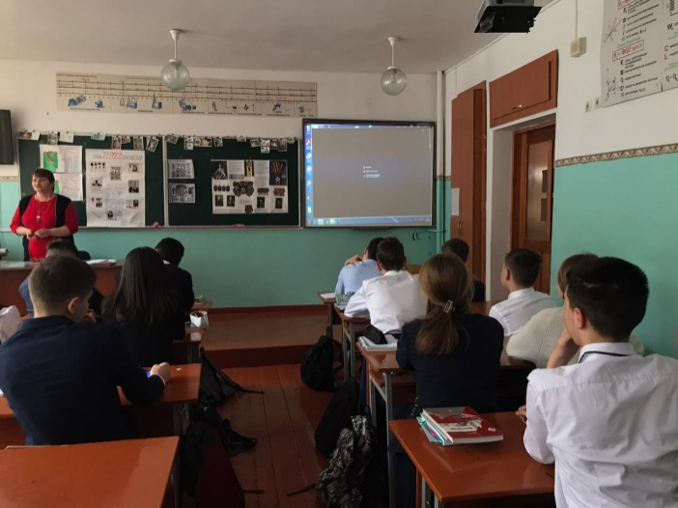
Мероприятия и уроки на Неделе истории проходят в виде игр, викторин, интеллектуальных соревнований, круглых столов, выставок поделок, конкурса презентаций и т.п. Таким образом, в ходе Недели истории используются активные формы учебной деятельности, что несомненно способствует повышению интереса к предмету.

Slide 5
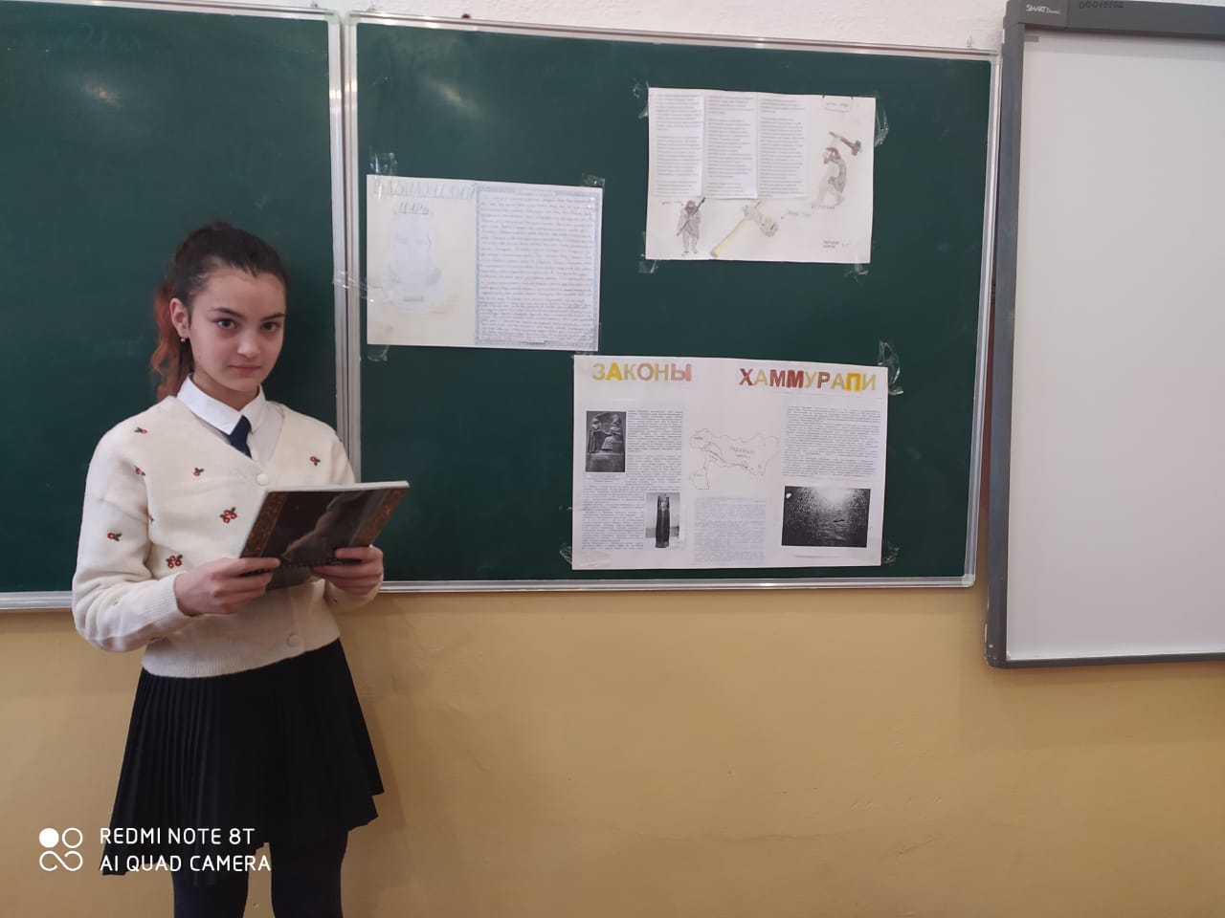
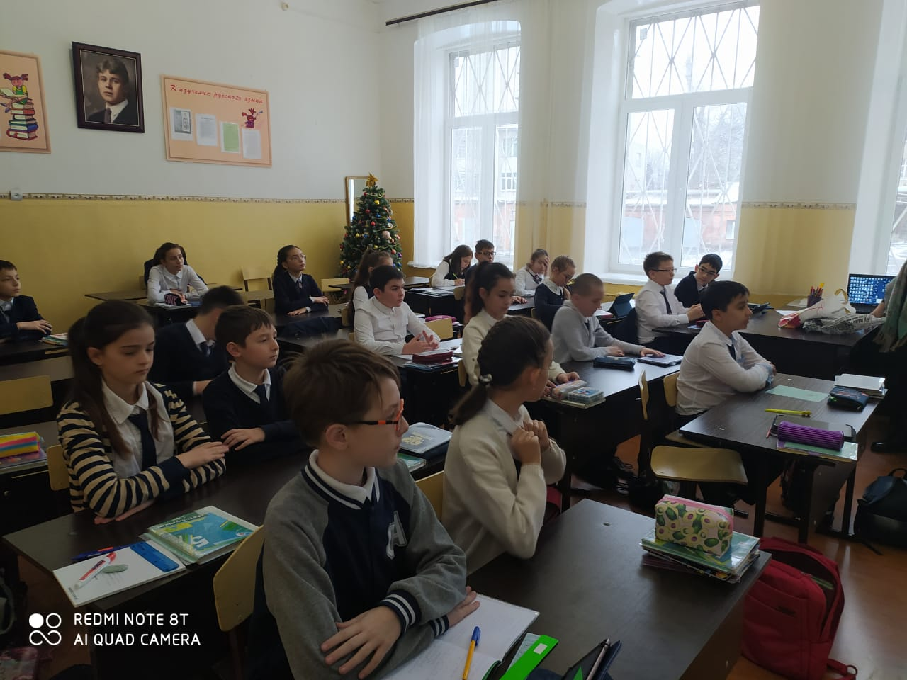
Урок- беседа «Законы царя Хаммурапи» Учитель Икаева Т.Б.

Slide 6
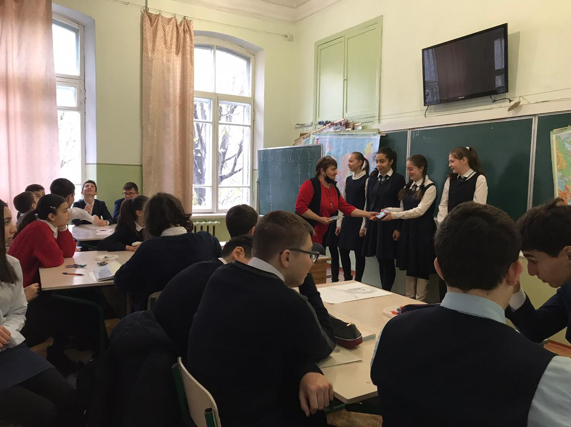
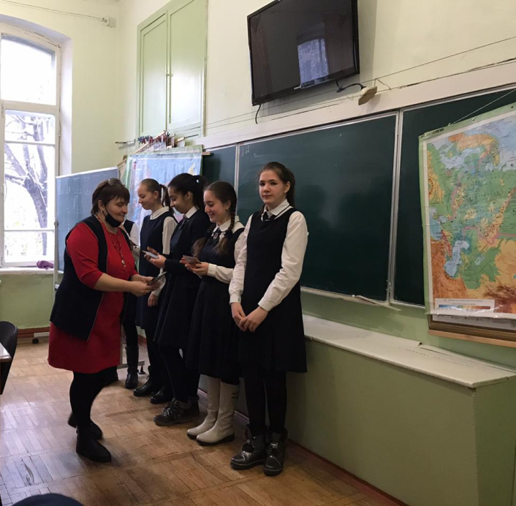
Цомаева А.Д. провела викторину в 8 «Д» классе «Эпоха раннего нового времени» (16-18вв.)

Slide 7
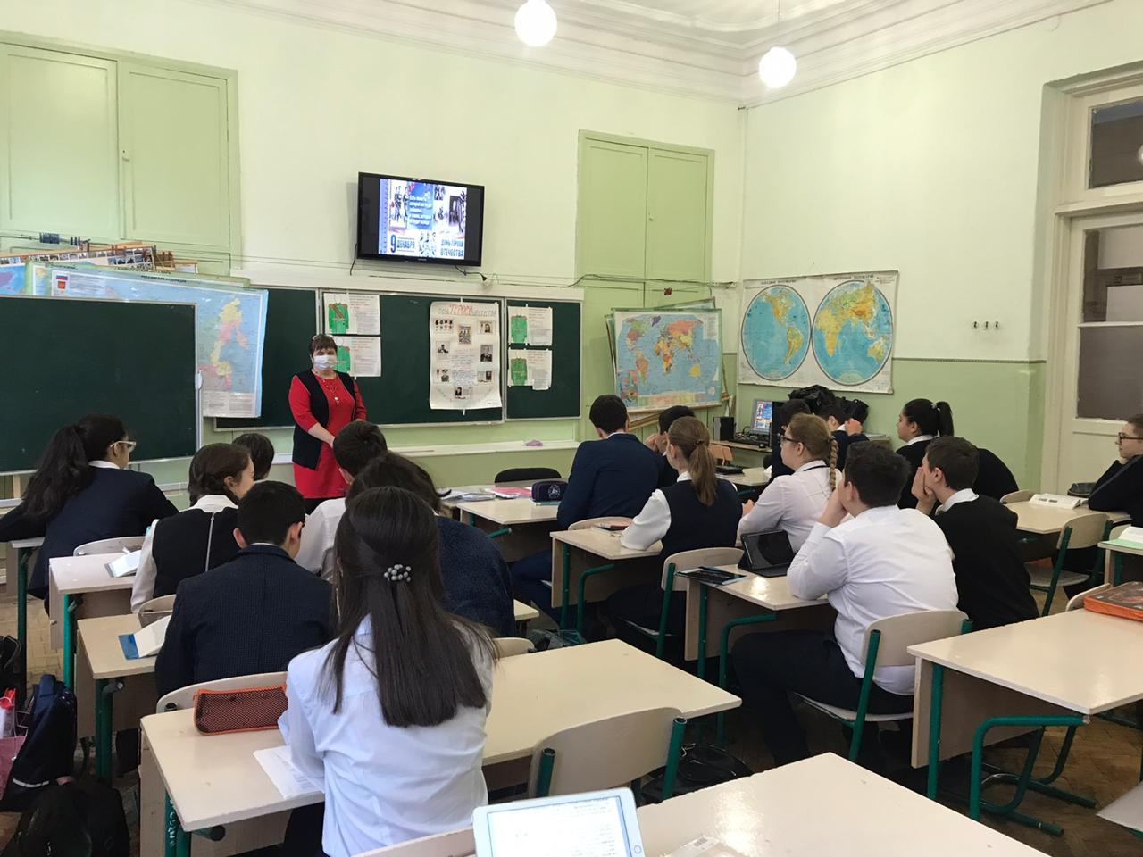
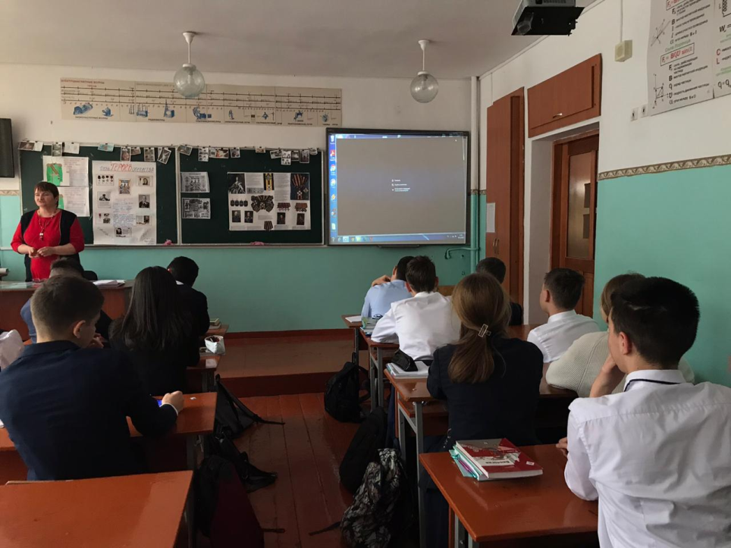
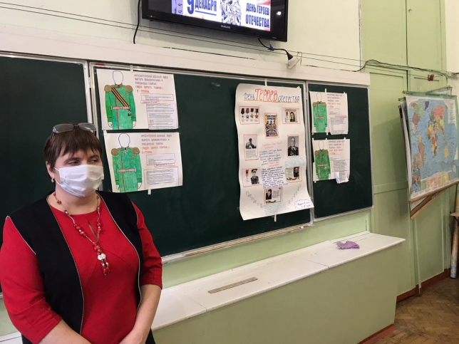
Устный журнал, посвящённый Дню Героев Отечества

Slide 8
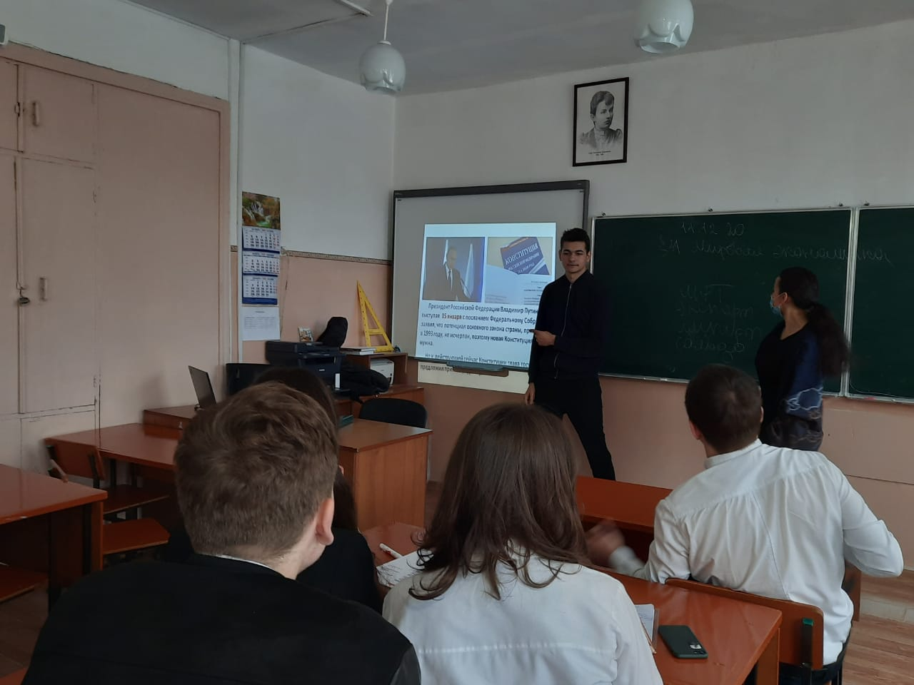
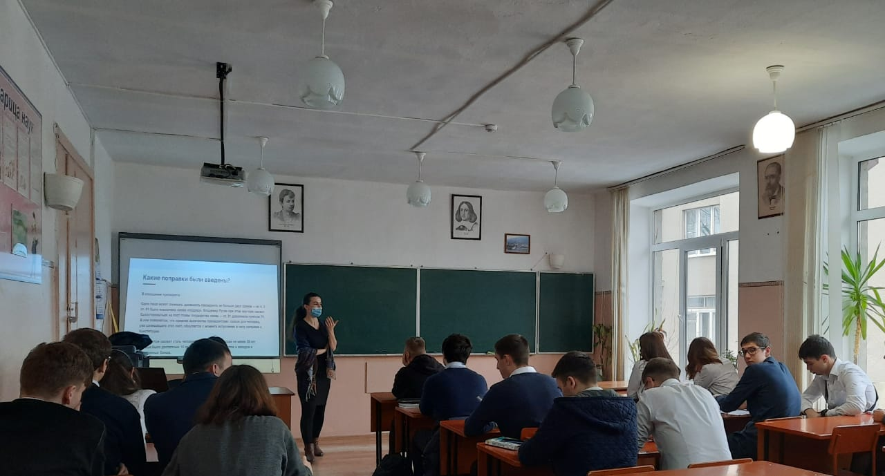
Урок-дискуссия на тему «Поправки в Конституцию РФ 2020 год» прошел в 11 «В», 11 «Г» классах (учитель Золоева.З.В.)

Slide 9
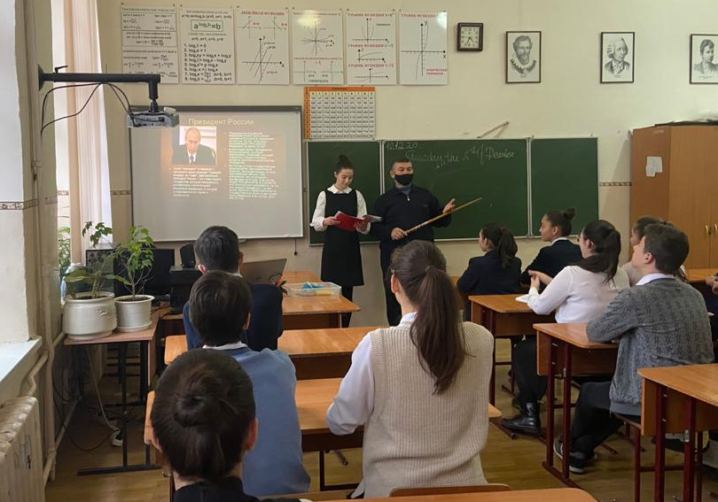
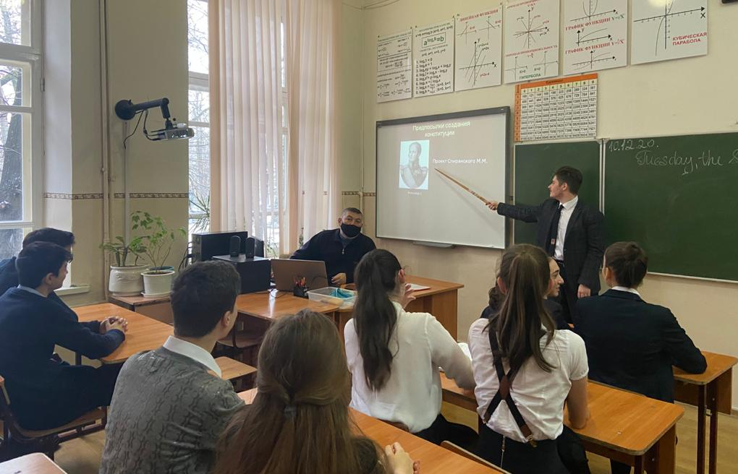
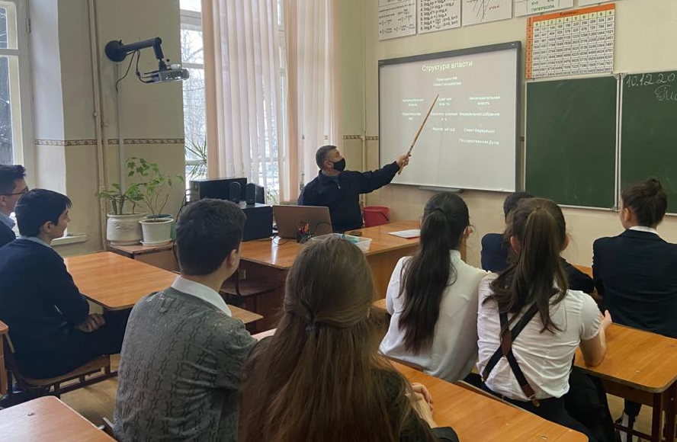
Плиев С.П. провел урок в 10 «В» классе на тему «Конституция РФ - основной закон государства»

Slide 10
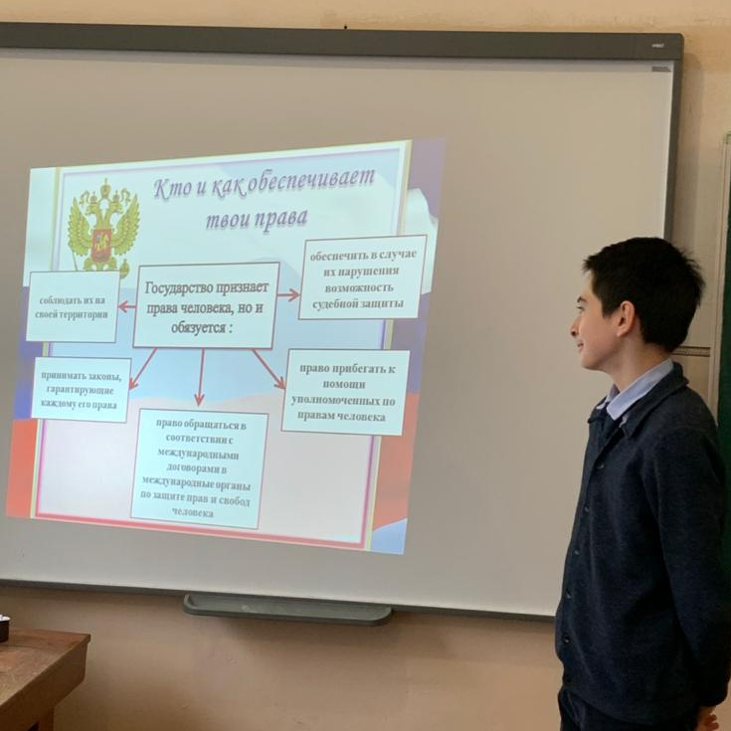
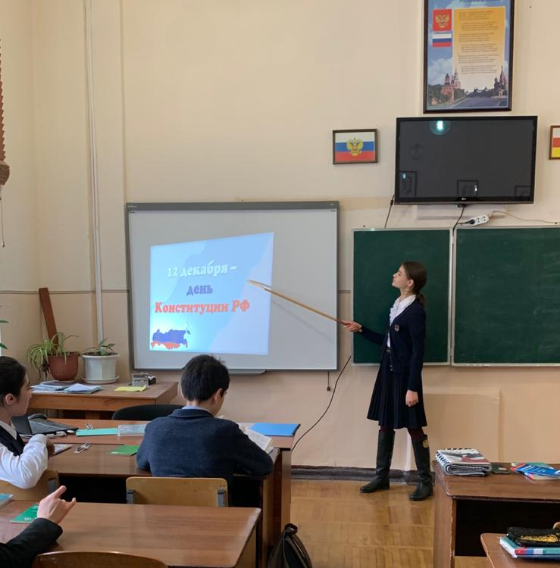
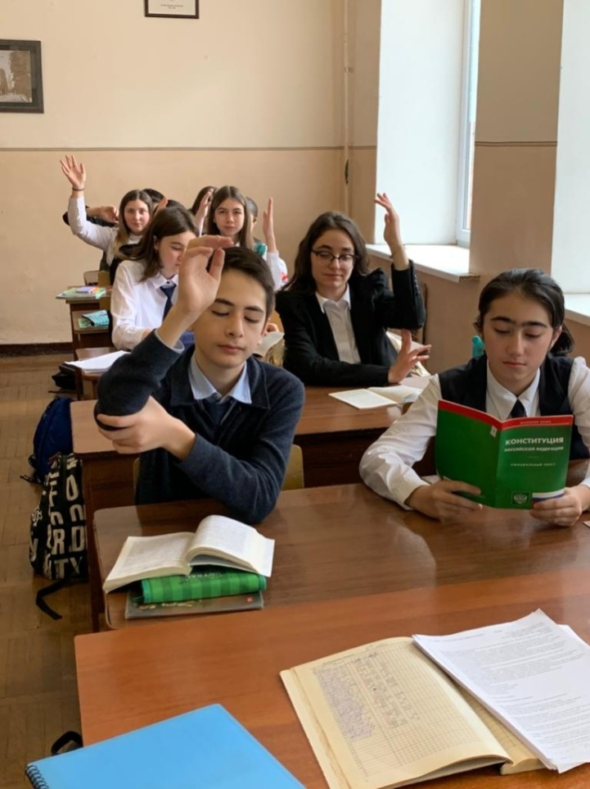
Урок-диспут «Конституция РФ как гарант прав и свобод человека» в 8 «Б» классе провела Бязрова М.А.

Slide 11
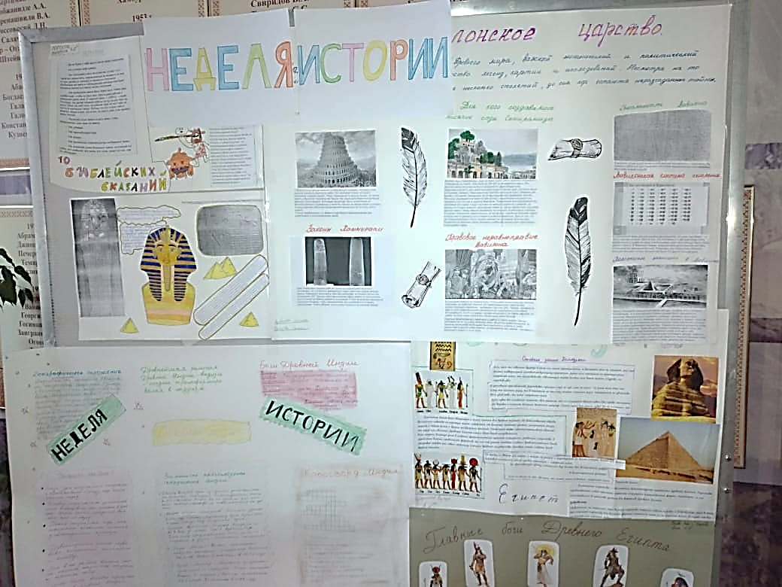
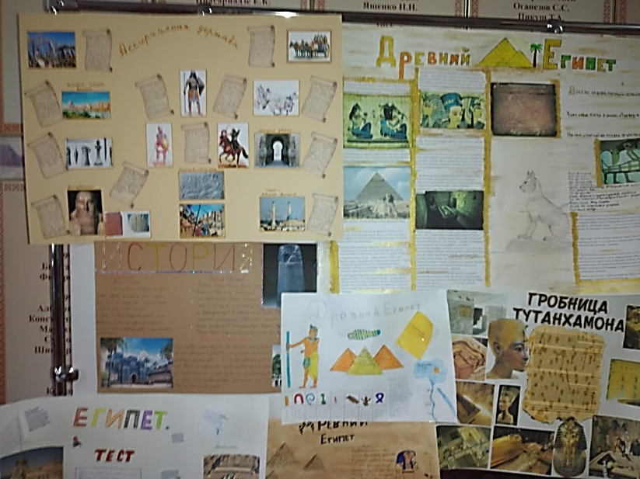
Конкурс стенгазет и рисунков «По страницам истории Древнего мира»

Slide 12
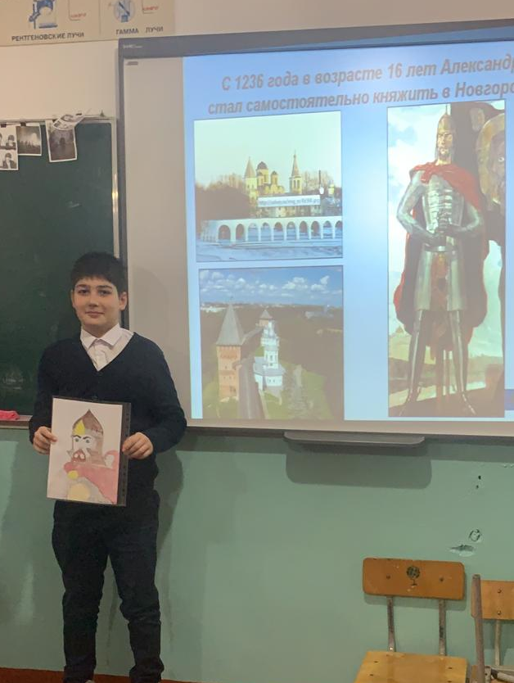
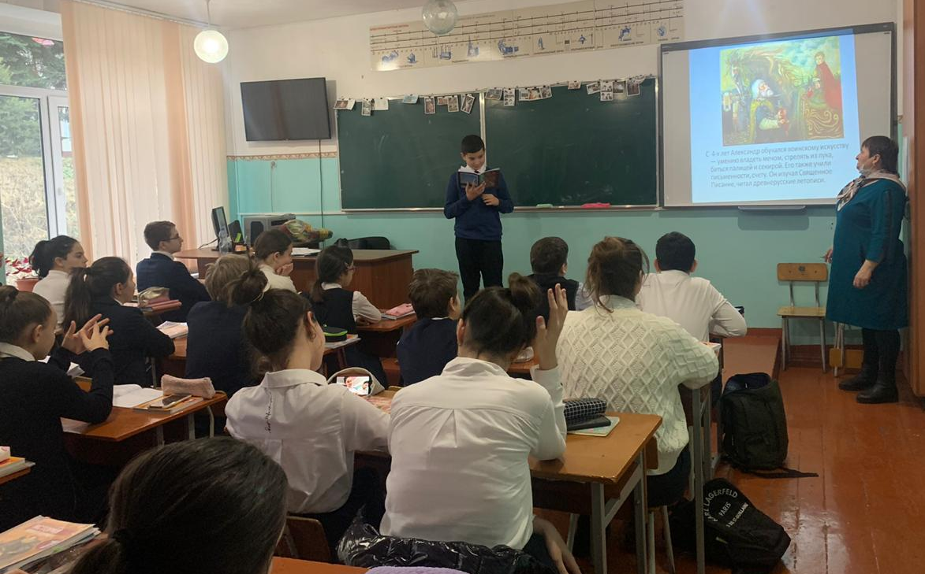
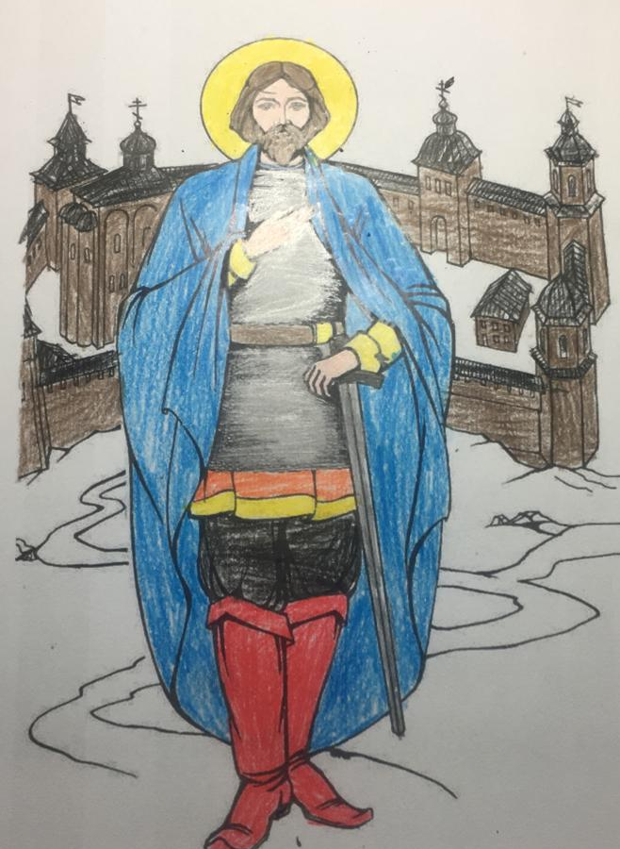
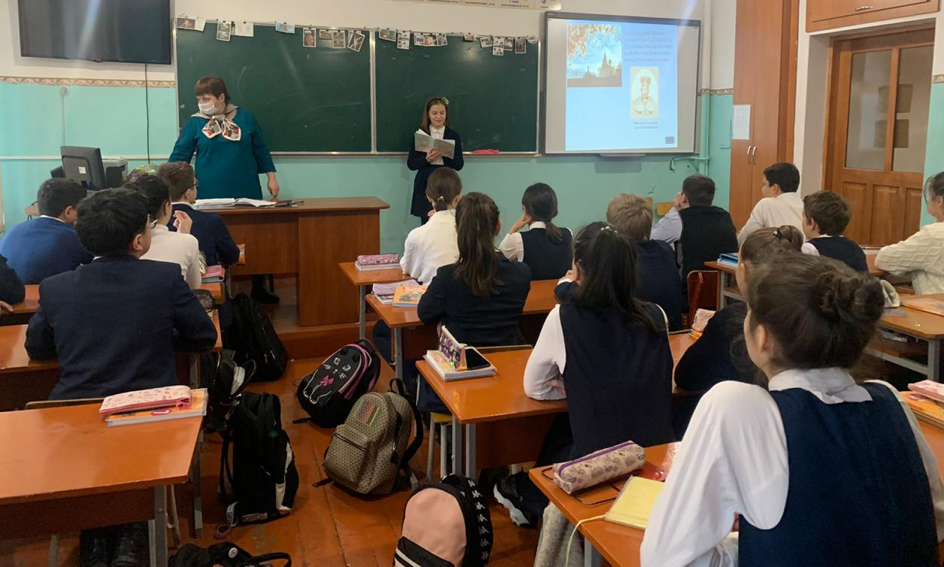
Учитель Цомаева А.Д провела урок на тему «Александр Невский: наследие»

Slide 13
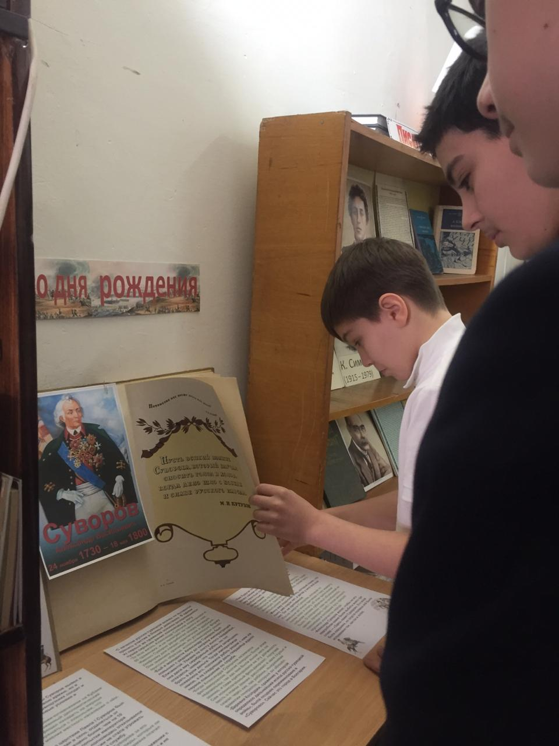
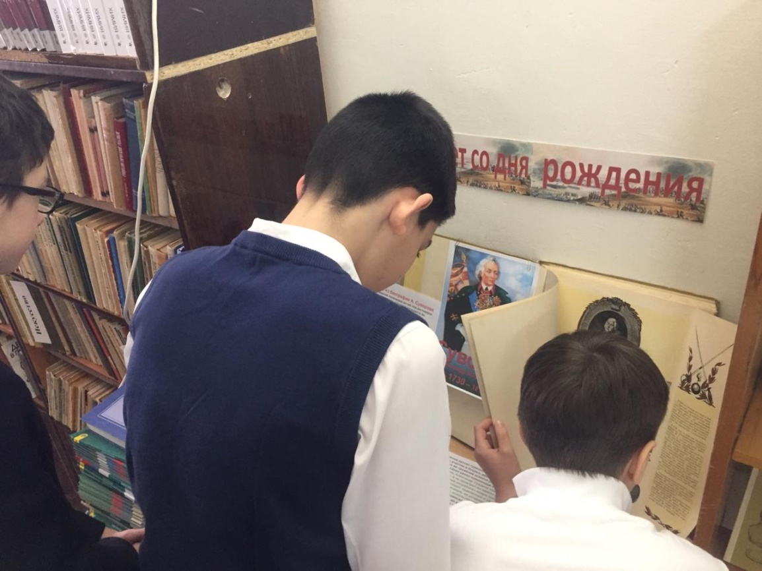
К 290-летию со дня рождения Александра Васильевича Суворова педагог-библиотекарь гимназии №5 Бабкина Н.В. в читальном зале организовала тематическую выставку.

Slide 14
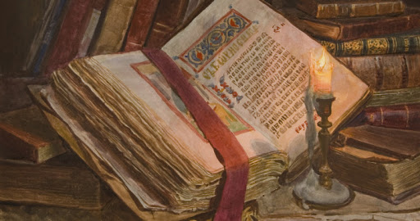
СПАСИБО ЗА ВНИМАНИЕ

